Slide 1
金沢市政報告 2024年９・10月
金沢市議会議員 広田みよ

Slide 2
災害対策について

Slide 3
自助・共助・公助と言うが、
公の責任は重大 ➡政治の責任
・断層調査や被害想定、防災計画の遅れ
・住まいの保障、未耐震の遅れ
・ライフラインの更新、耐震
・行革と合併で公務員が減らされてきた 例：複数の課が１つに統合など
・消防や保健所の統合、医療や介護の余裕のなさ
・大都市一極集中
・避難所での人権を守る対策の乏しさ
・被害に対し、私財への税の投入はしないという考え方
・自立とコスト

Slide 4
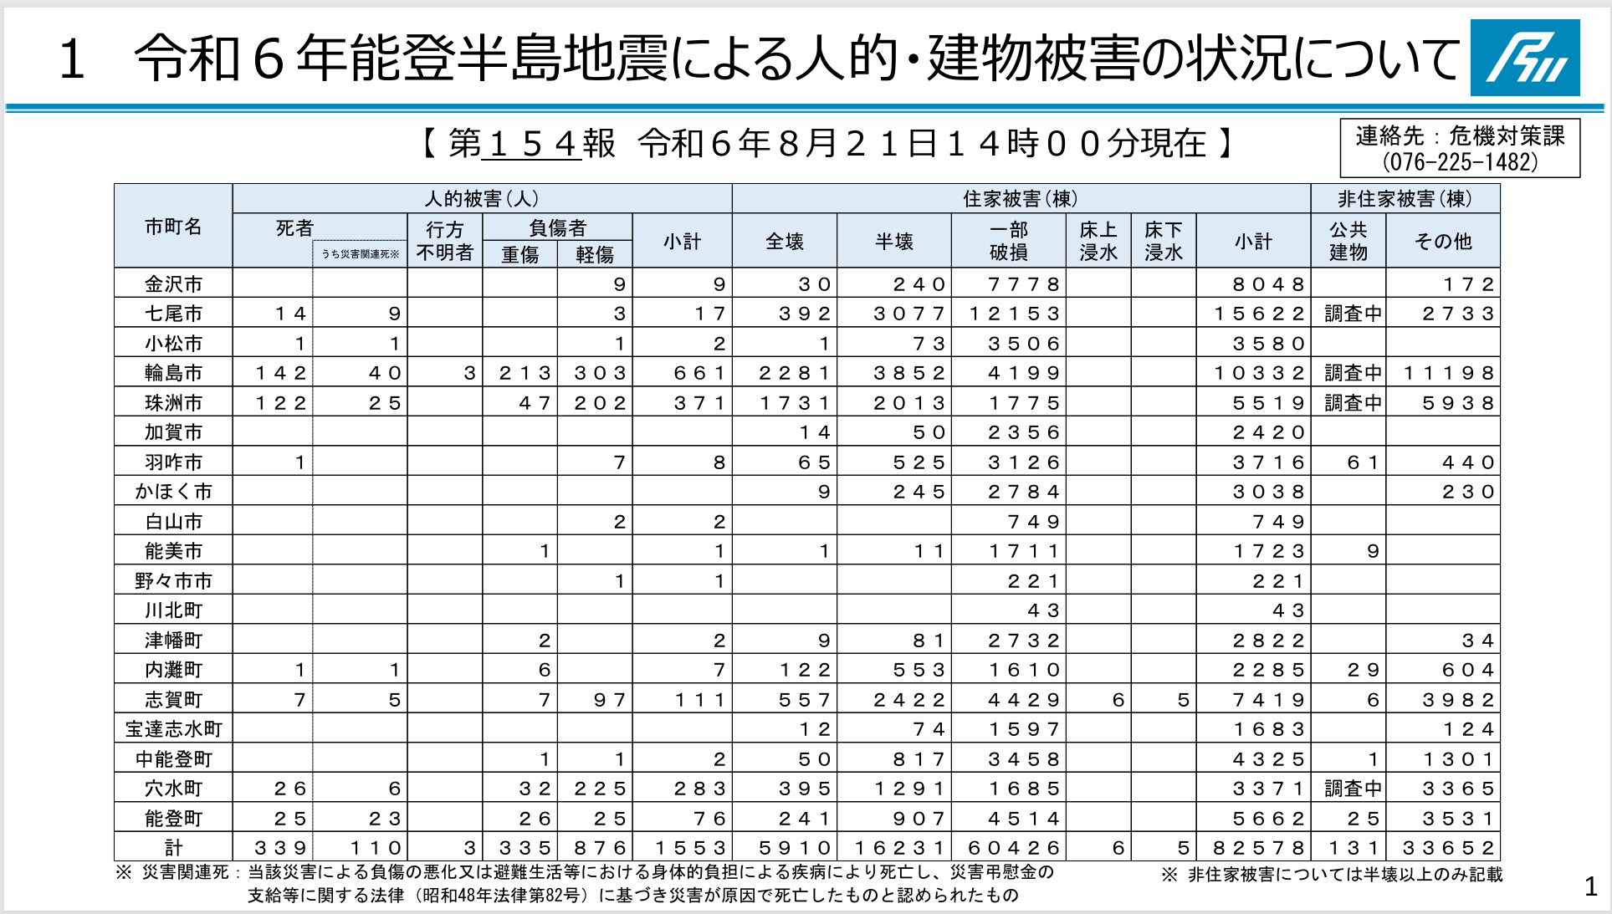

Slide 5
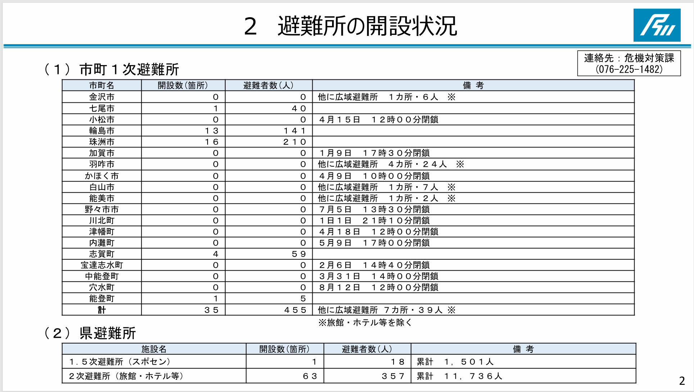
金沢市内には☟
ホテルや旅館 約100名
市営住宅 約180世帯
みなし仮設住宅 約1600件
石川県の資料より https://www.pref.ishikawa.lg.jp/saigai/documents/0718siryou.pdf

Slide 6
支援の継続、復旧が必要
・罹災証明証の申請・発行はまだできますが、お早めに！
・罹災程度にあわせて義援金が給付されます
・医療費や介護利用料の免除は、「９月末まで」が10月以降も延長に
・家電製品の購入（エアコン、冷蔵庫、洗濯機、テレビ）の購入補助は、 ３月３１日まで
・市営住宅やみなし仮設の申し込みもお早めに！
・被災宅地復旧費補助金や耐震化補助金など増額されました。

Slide 7
金沢市の課題

Slide 8
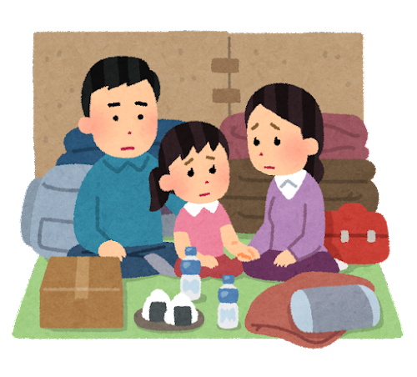
避難・避難所
金沢市の避難所
・震度５弱以上で開設することになっている
・小学校や公民館など地域の拠点となる避難所66か所
・中学校や高校・大学などの指定避難所146か所
計212 21万人分 3.0㎡/人 地域別はマニュアルに
・福祉避難所 公開されていない 今後見直し
今回の地震では、
・拠点避難所はすべて開設、指定避難所は88か所開設されなかった
・元日で施設管理者が不在であったなどの理由 ➡検証と対策
・金沢市では避難所数は最大124か所、避難者数は最大10,300名
・津波から逃れようと高台で車中泊 など

Slide 9
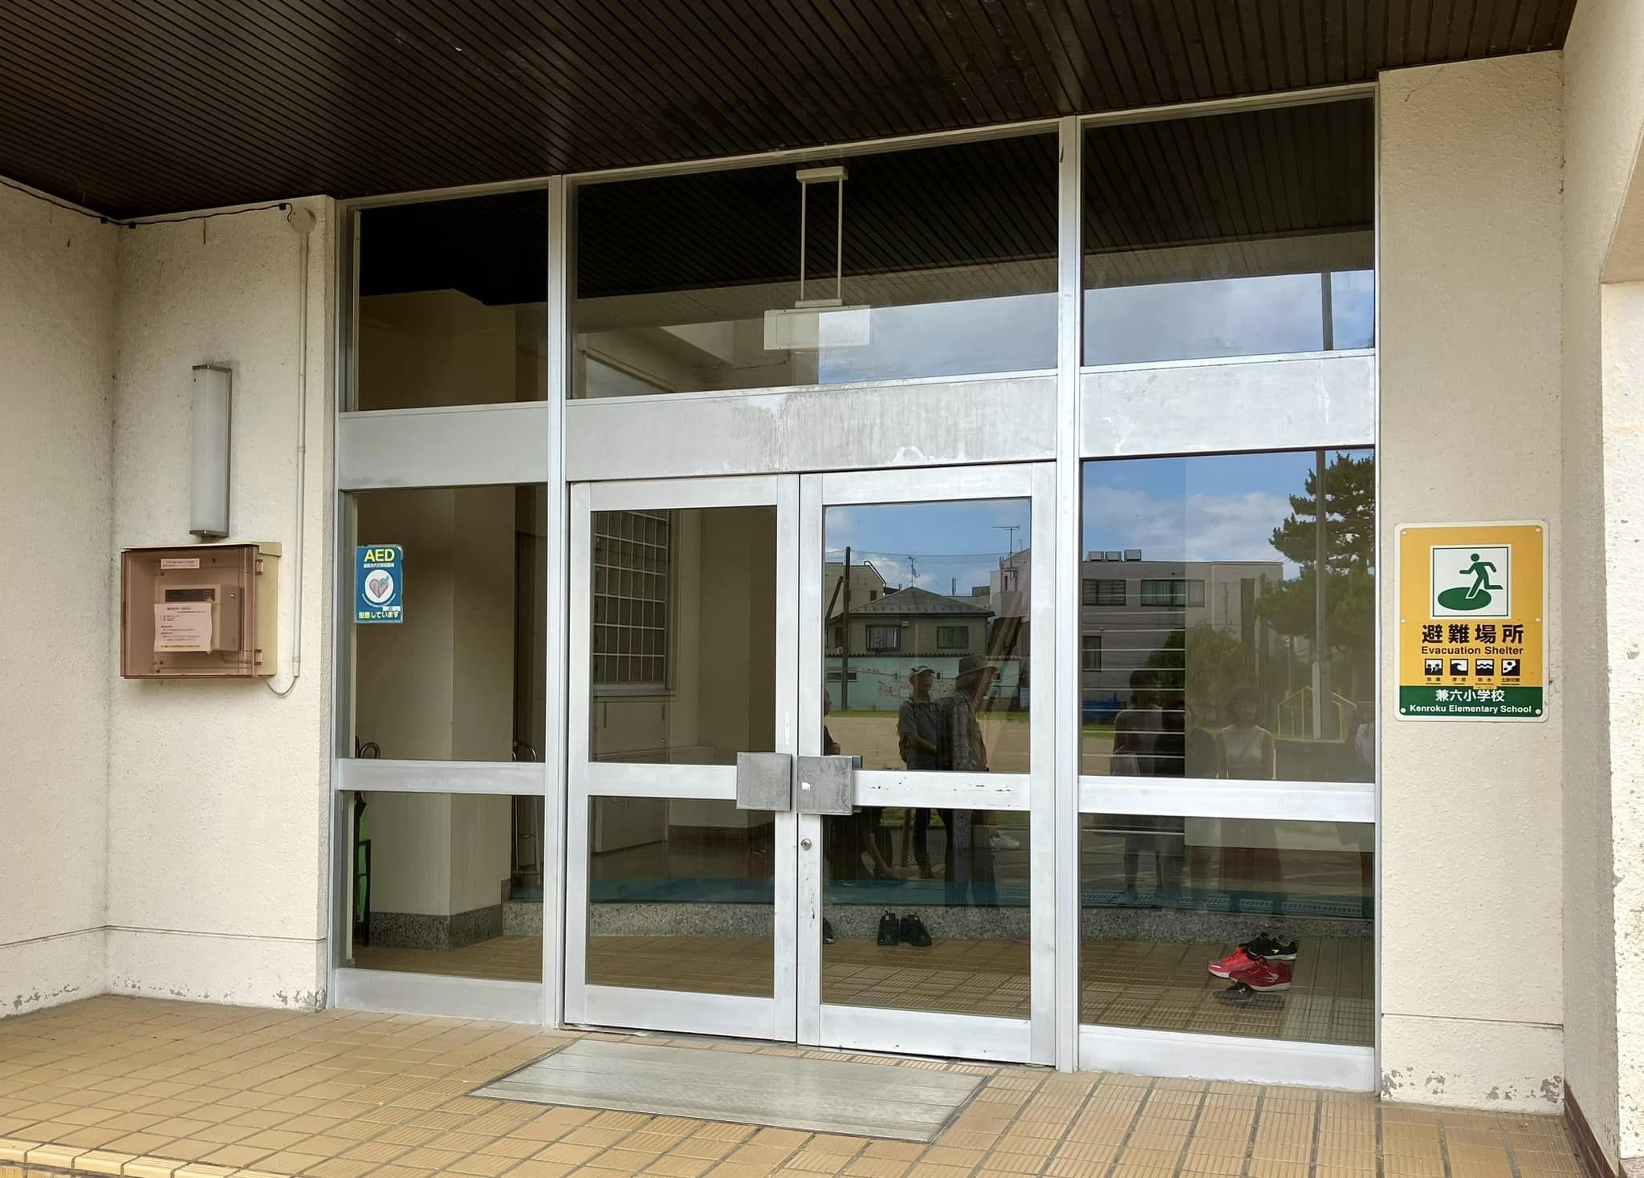
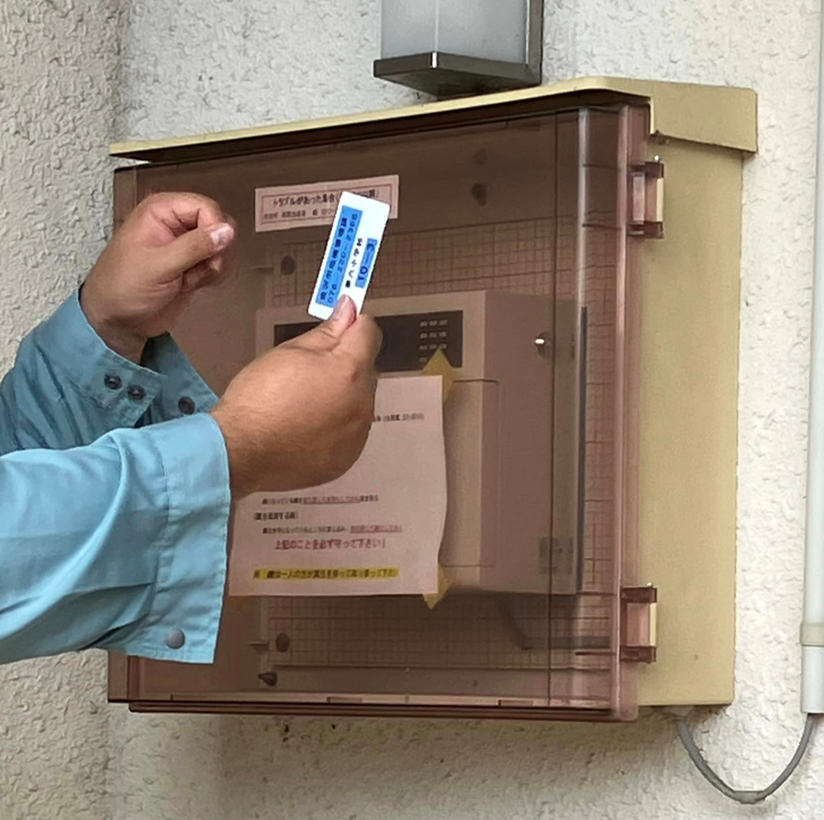
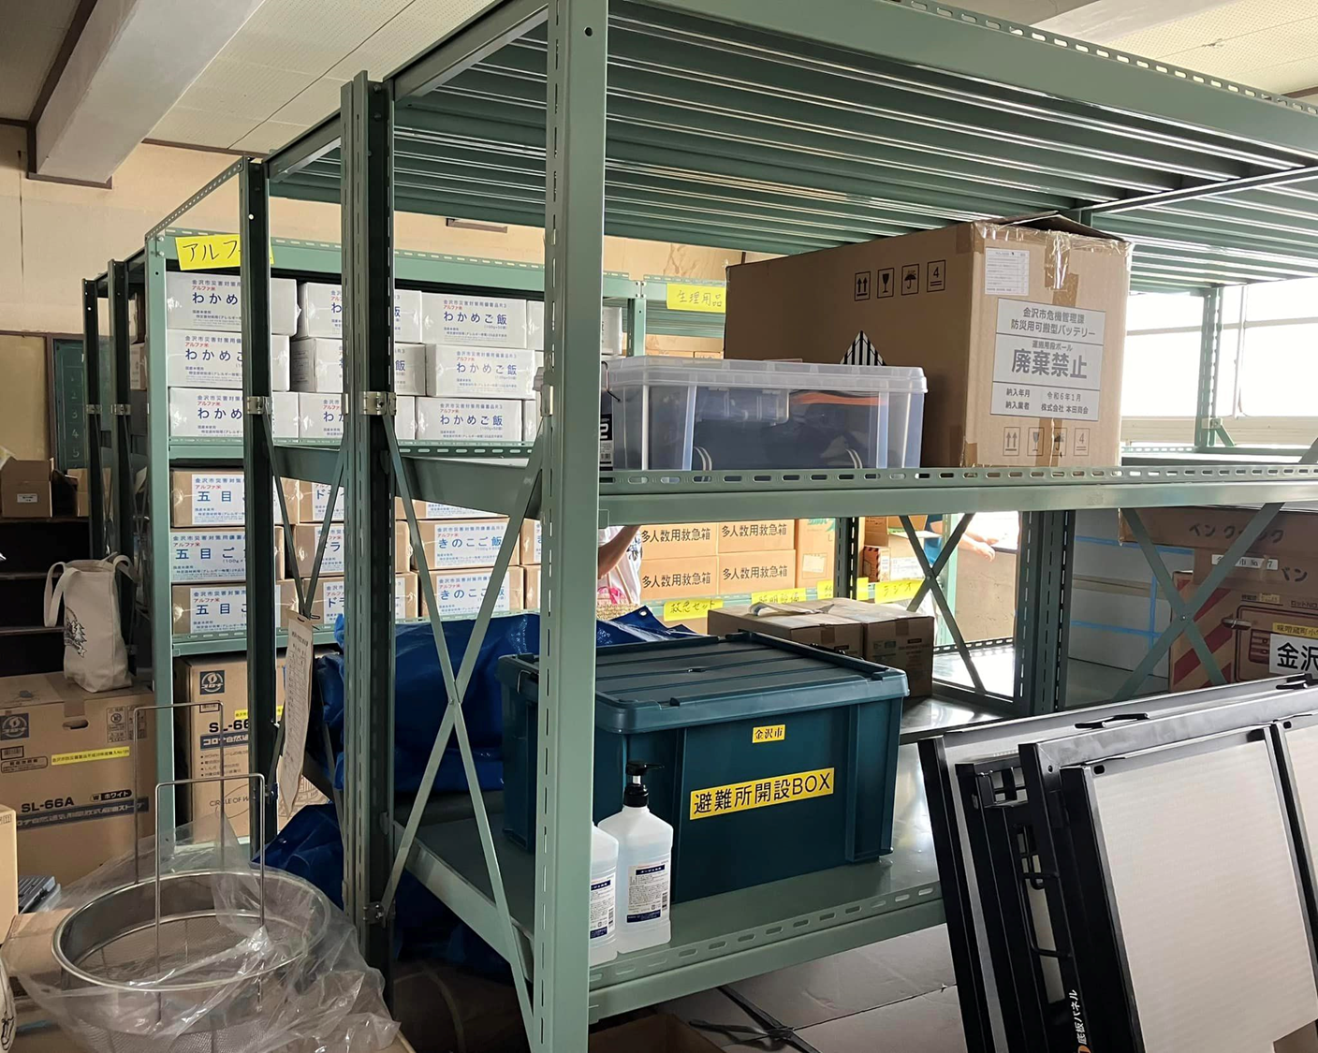
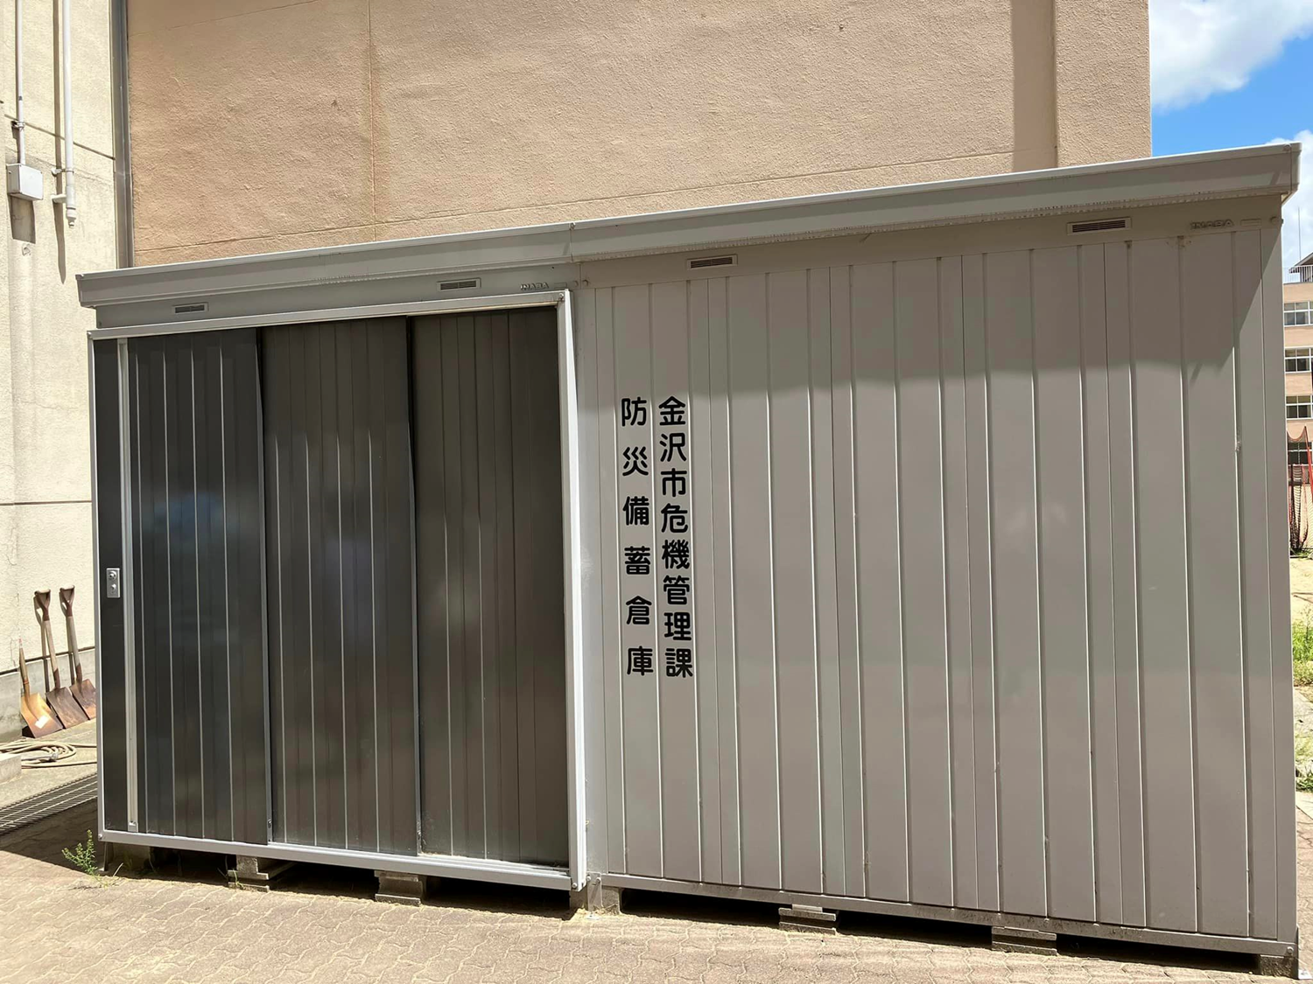
キーボックスを開けて鍵を取り出します。
☚備蓄倉庫☛

Slide 10
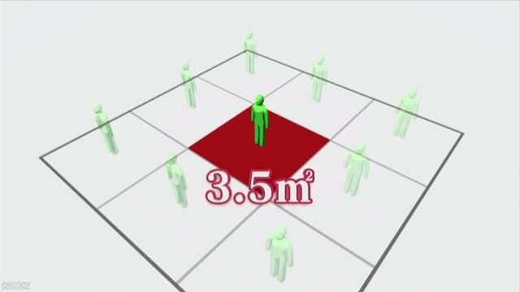
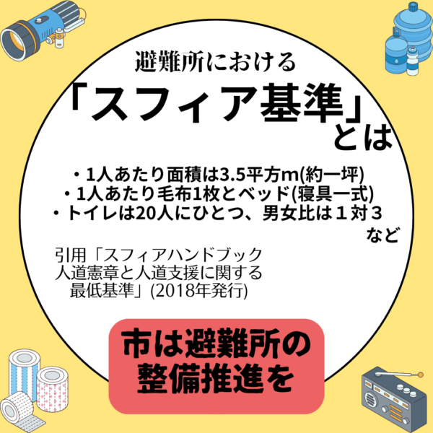
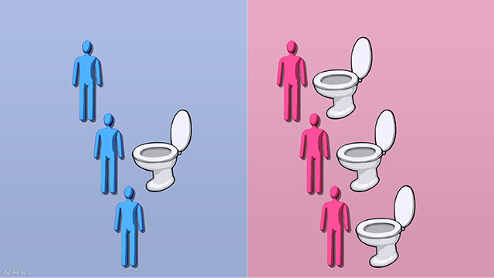
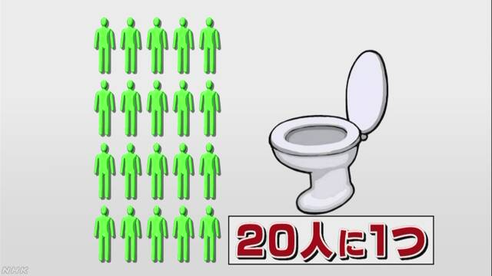
スフィア基準で見直しを求めました！

Slide 11
福祉避難所について
金沢市は、避難所の場所については非公開
必要な方について、
①まずは１次避難所へ
②市の６施設、協定を結んでいる80超施設が受け入れ可能か
確認後、移動となります
しかし、さまざまなお声があり、ただいま検討中。

Slide 12
森本・富樫断層帯による地震
・金沢市で最も危惧する地震
・都市直下型地震
・今日、明日にでも起こる可能性
・マグニチュード 7.2程度
・震度６強～７

Slide 13
被害想定
死傷者最大 １４,０５５名
（冬５時）
建築物大破 １８,１０３棟

Slide 14
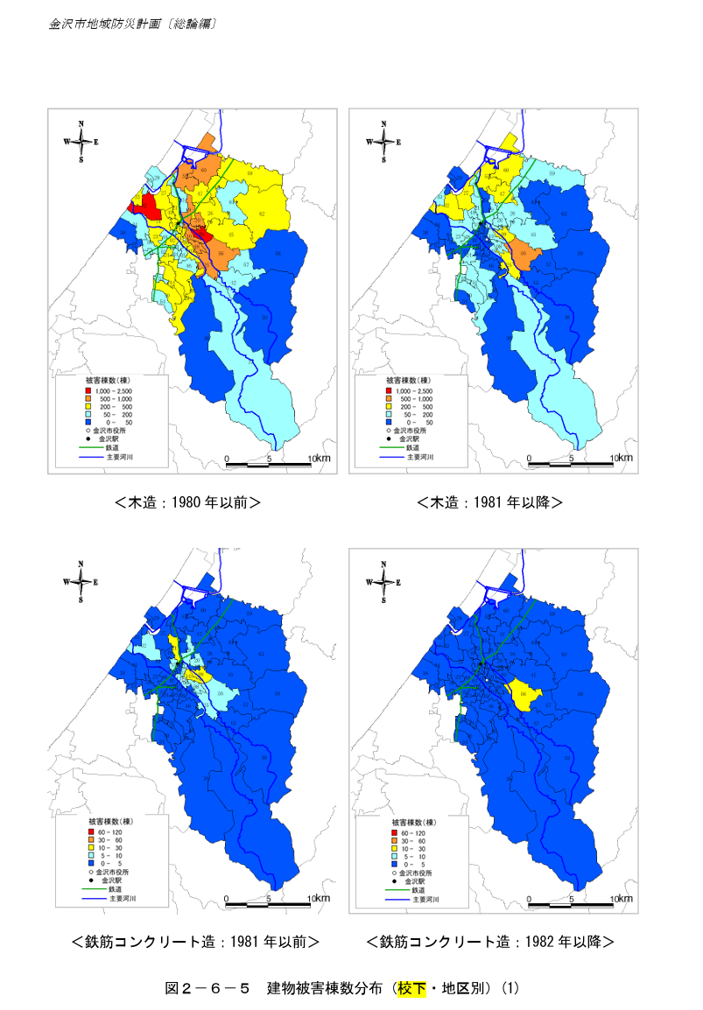
被害想定
液状化
耐震
地盤

Slide 15
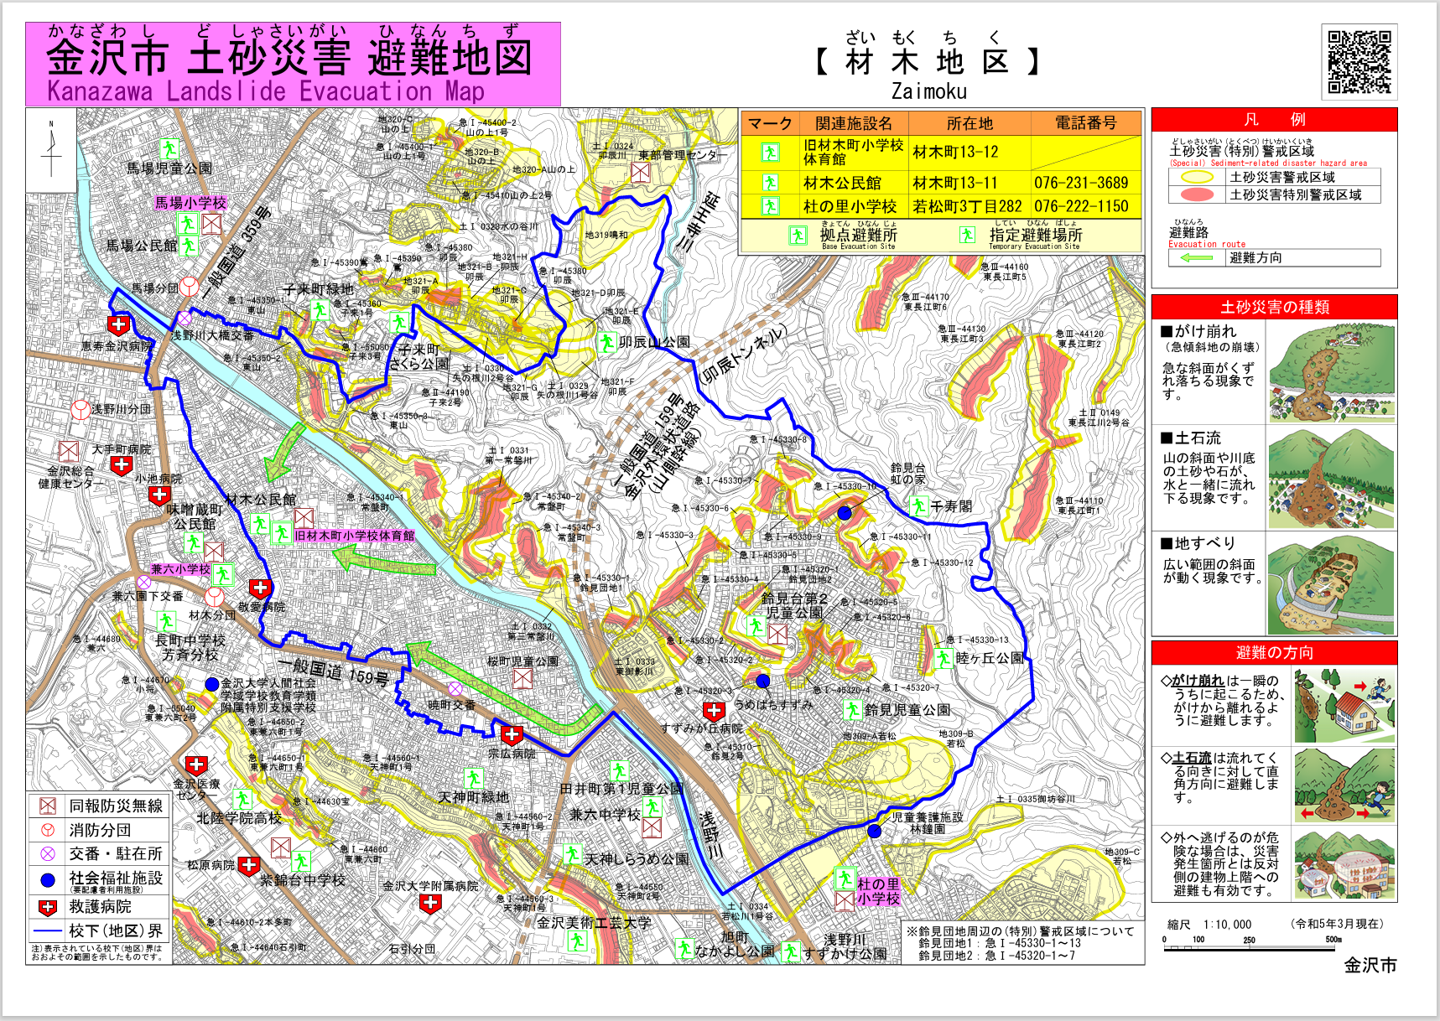
土砂災害
各地区こちらから見られます。
https://www4.city.kanazawa.lg.jp/soshikikarasagasu/dorokensetsuka/gyomuannai/1/1/1/1/9367.html
土砂災害(土砂災害特別警戒区域等)などに関する相談／金沢市公式ホームページ いいね金沢

Slide 16
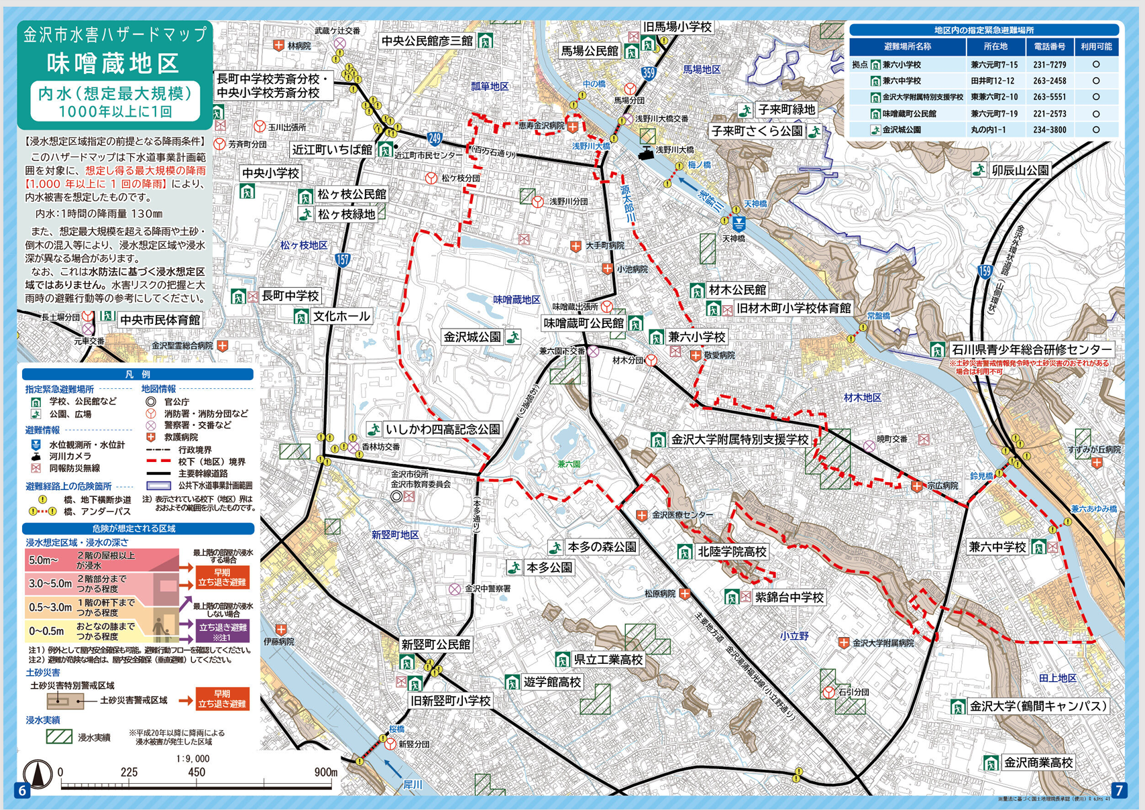
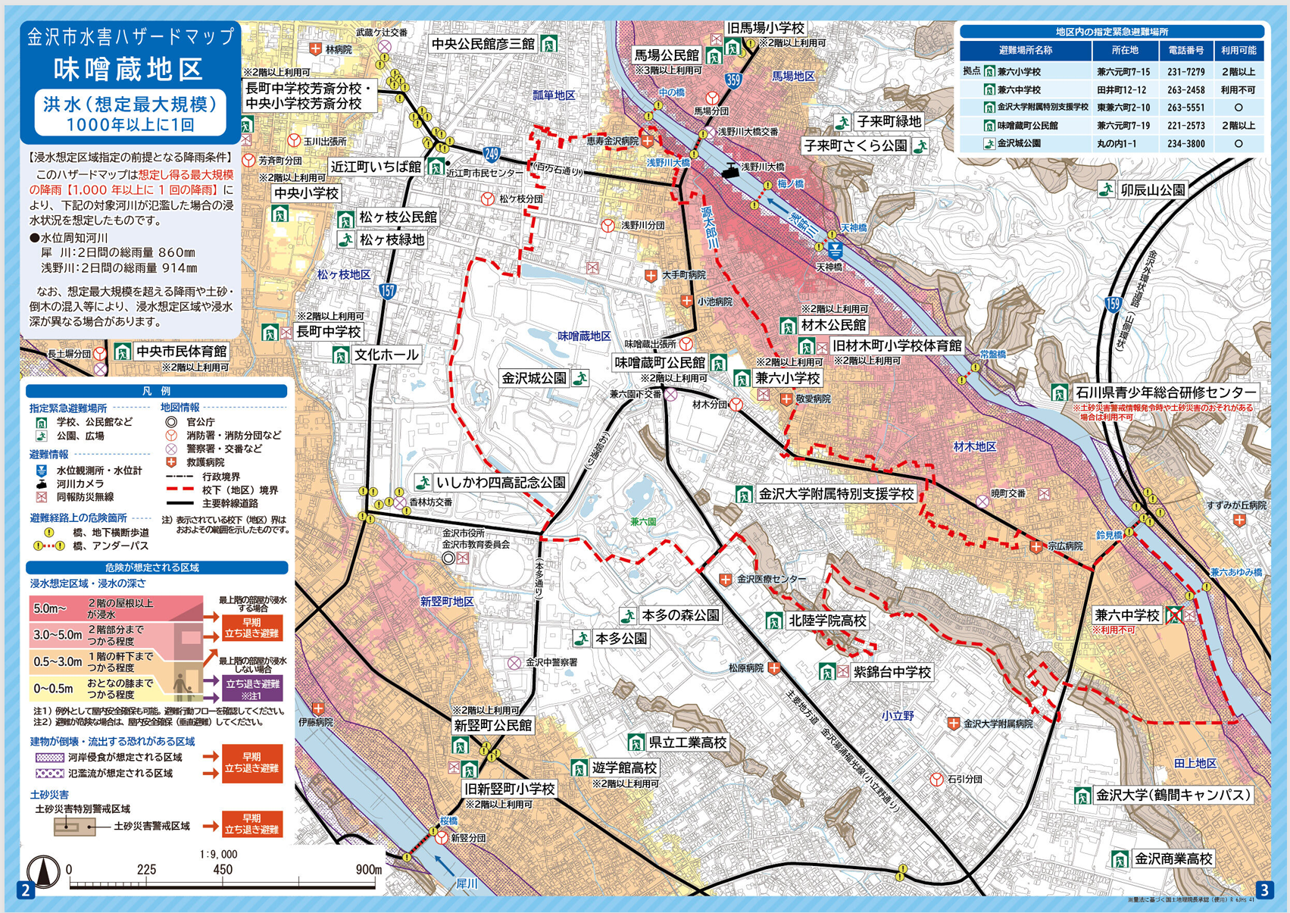
水害
各地区こちらから見られます。
https://www4.city.kanazawa.lg.jp/soshikikarasagasu/naisuiseibika/gyomuannai/1/1/1/1/9372.html

Slide 18
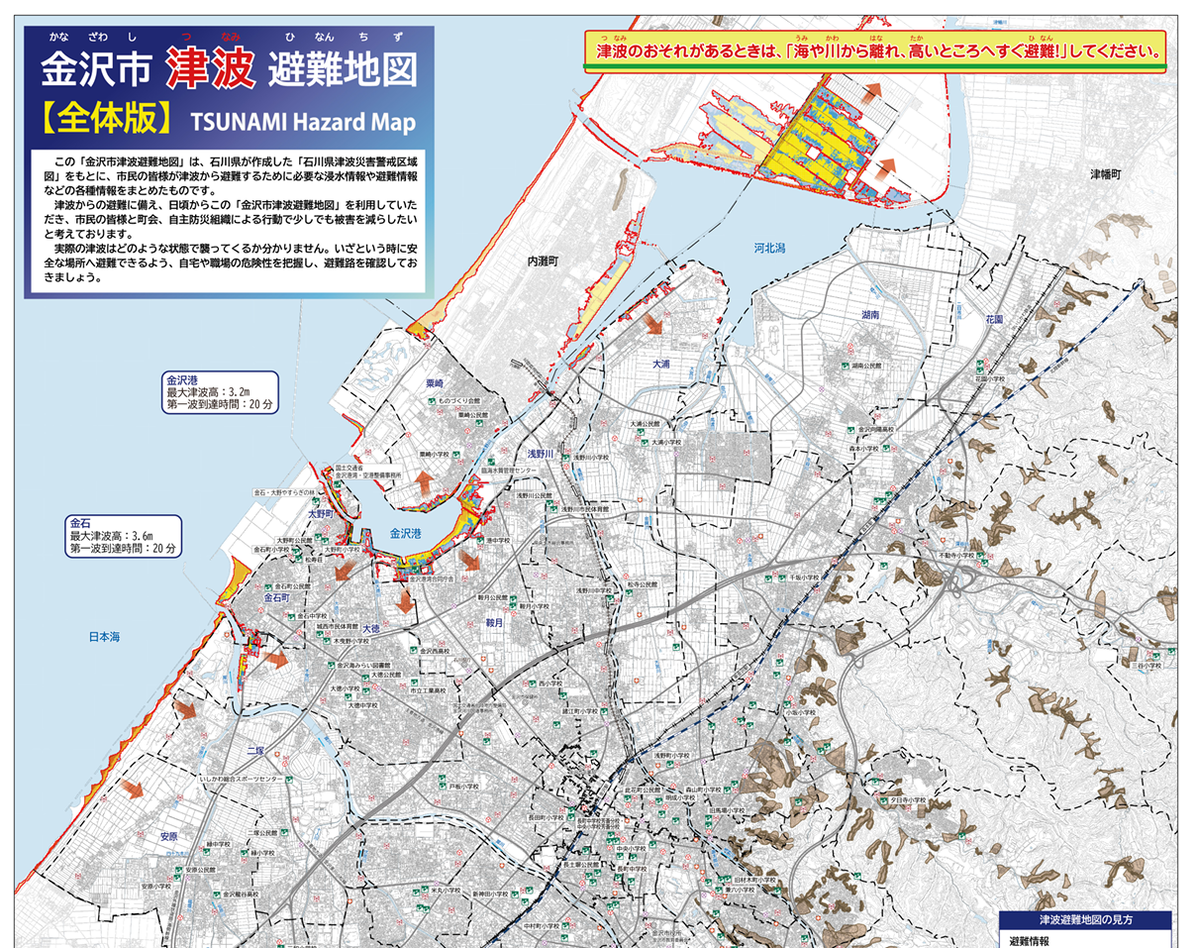
津波

Slide 19
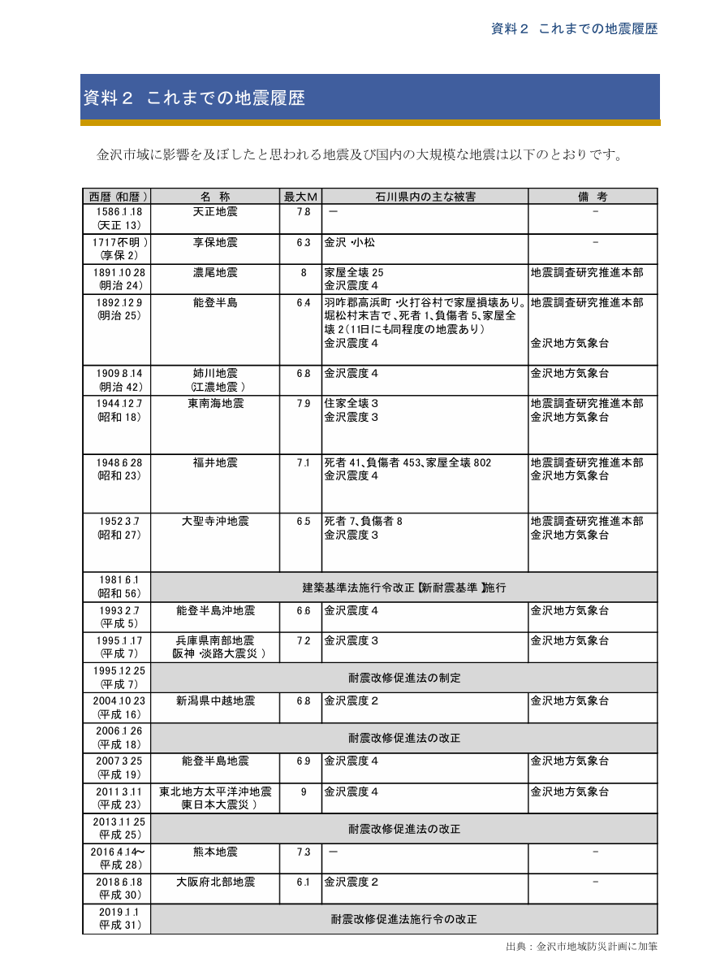
今後の見直し
石川県、金沢市も地域防災計画等を見直している。
金沢市では、
・外部の専門家による検証会議を設置し
・新たに委嘱する防災アドバイザーの指導も仰ぐ
・防災マニュアルや避難所運営マニュアルも改定予定
・復旧推進室も設置 被災地域の調査、復旧
江戸時代ぶりの大きな地震であり、しっかり見直し必要

Slide 20
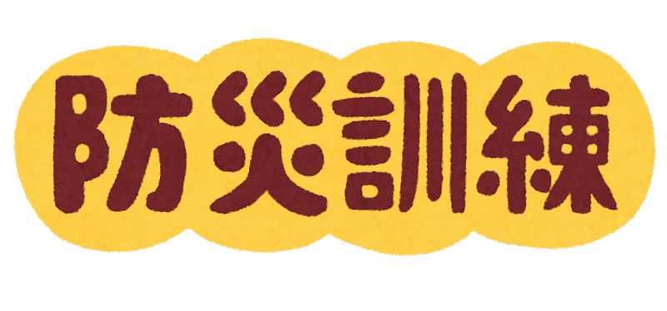
防災訓練の必要性
・いつ起こるかわからない
・誰が被災するかわからない
・みんながはじめて
・自宅や地域のリスクを知る
・行政にどんな計画やマニュアルがあるのか知る
・平常時にできないことは災害時には絶対できない
・復旧、復興も計画しておく必要がある

Slide 21
地震列島日本 国土面積は地球上の 約４００分の１だが、 地震や火山のエネルギー は地球全体の１０分の１！

Slide 22
マイナンバーカードと 保険証の廃止について

Slide 23
マイナンバー制度開始２０１６年からこれまで
旗振り役だった甘利氏は口利き疑惑で閣僚を辞任
首相みずからも政治を私事に利用するなど相次ぐ不祥事
そんな国に個人情報を預けることに国民は反発
開始１年後の普及率は８・４％
巨額を投じ最大２万円分のポイントがもらえると大量宣伝
それでも、進まず・・
今度はアメからムチへ⇒いまの保険証を2024年秋に廃止し一本化
批判殺到：医師会が懸念、日本弁護士会反対、主婦連反対など
システムトラブル、保険証や口座への紐づけ誤りが多発
マイナ保険証の利用開始しているが、トラブル続出
なのに１２月に保険証廃止予定
１
Notes:
♪私以外、私じゃないの 当たり前だけどね だから マイナンバーカード。
当時のヒット曲を替え歌にしたのが担当相の甘利明氏でした▼２０１６年からの運用を前に宣伝に躍起となっていた安倍政権。しかし、旗振り役だった甘利氏は口利き疑惑で閣僚を辞任。相次ぐ不祥事で首相みずからも政治を私事に利用する。そんな国に個人情報を預けることに国民は反発しました▼開始１年後の普及率は８・４％。政府をあげたてこ入れがつづきましたが、疑問や不安は解消せず。巨額を投じ最大２万円分のポイントがもらえると大量宣伝しながら、先月末の時点でいまだ人口の半数にも届いていません▼今度はアメからムチへ。いまの保険証を再来年の秋に廃止し、マイナンバーカードに一体化させると岸田政権が表明しました。生活に欠かせない保険証を盾にとり、任意のカードを強引につくらせる。これでは不信が増すばかりです▼保険証を人質にとるなんて、強制ではないはず。ネット上ではすぐに批判がわきあがり、反対署名も開始。わずか３日間で、およそ１０万人にまでひろがっています。安倍元首相の国葬につづく、聞く耳をもたない強権への怒りです▼公平公正な社会の実現、国民の利便性の向上、行政の効率化。政府が掲げてきたこの制度の目的です。しかし、公平公正さに最も背を向けてきたのが歴代の政権。信頼なき国に番号で管理されるなんてまっぴらごめんではないでしょうか。

Slide 24
昨年10月まで政府が総点検するも、 医療機関ではトラブル続いている
14
Notes:
https://www.mhlw.go.jp/content/10200000/000577618.pdf
病院 ２２/４３ 医科クリニック １０４/４３６ 歯科 ７９/２３２ 薬局 １４６/２５１
全体 ３５１/９６２ ９月末

Slide 26
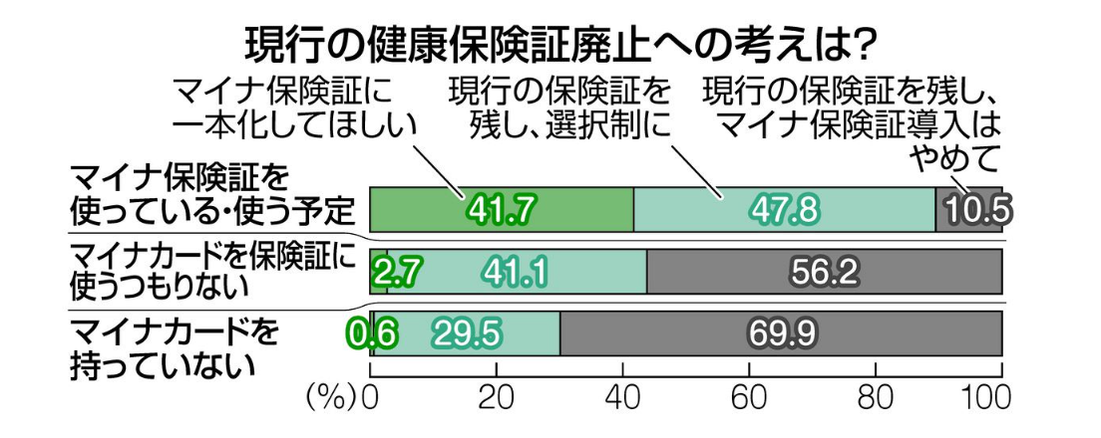
マイナ保険証の合同アンケート 全国の18紙が8月9～18日に通信アプリLINE（ライン）などで呼びかけ、1万2007人から回答

Slide 27
利用率が低すぎる
デジタル庁資料

Slide 28
国家公務員でもメリット感じてない？
デジタル庁資料

Slide 29
そこで政府が巻き返し中💦

Slide 30
厚労省資料 https://www.mhlw.go.jp/content/12401000/001243199.pdf

Slide 31
厚労省資料 https://www.mhlw.go.jp/content/12401000/001243199.pdf

Slide 32
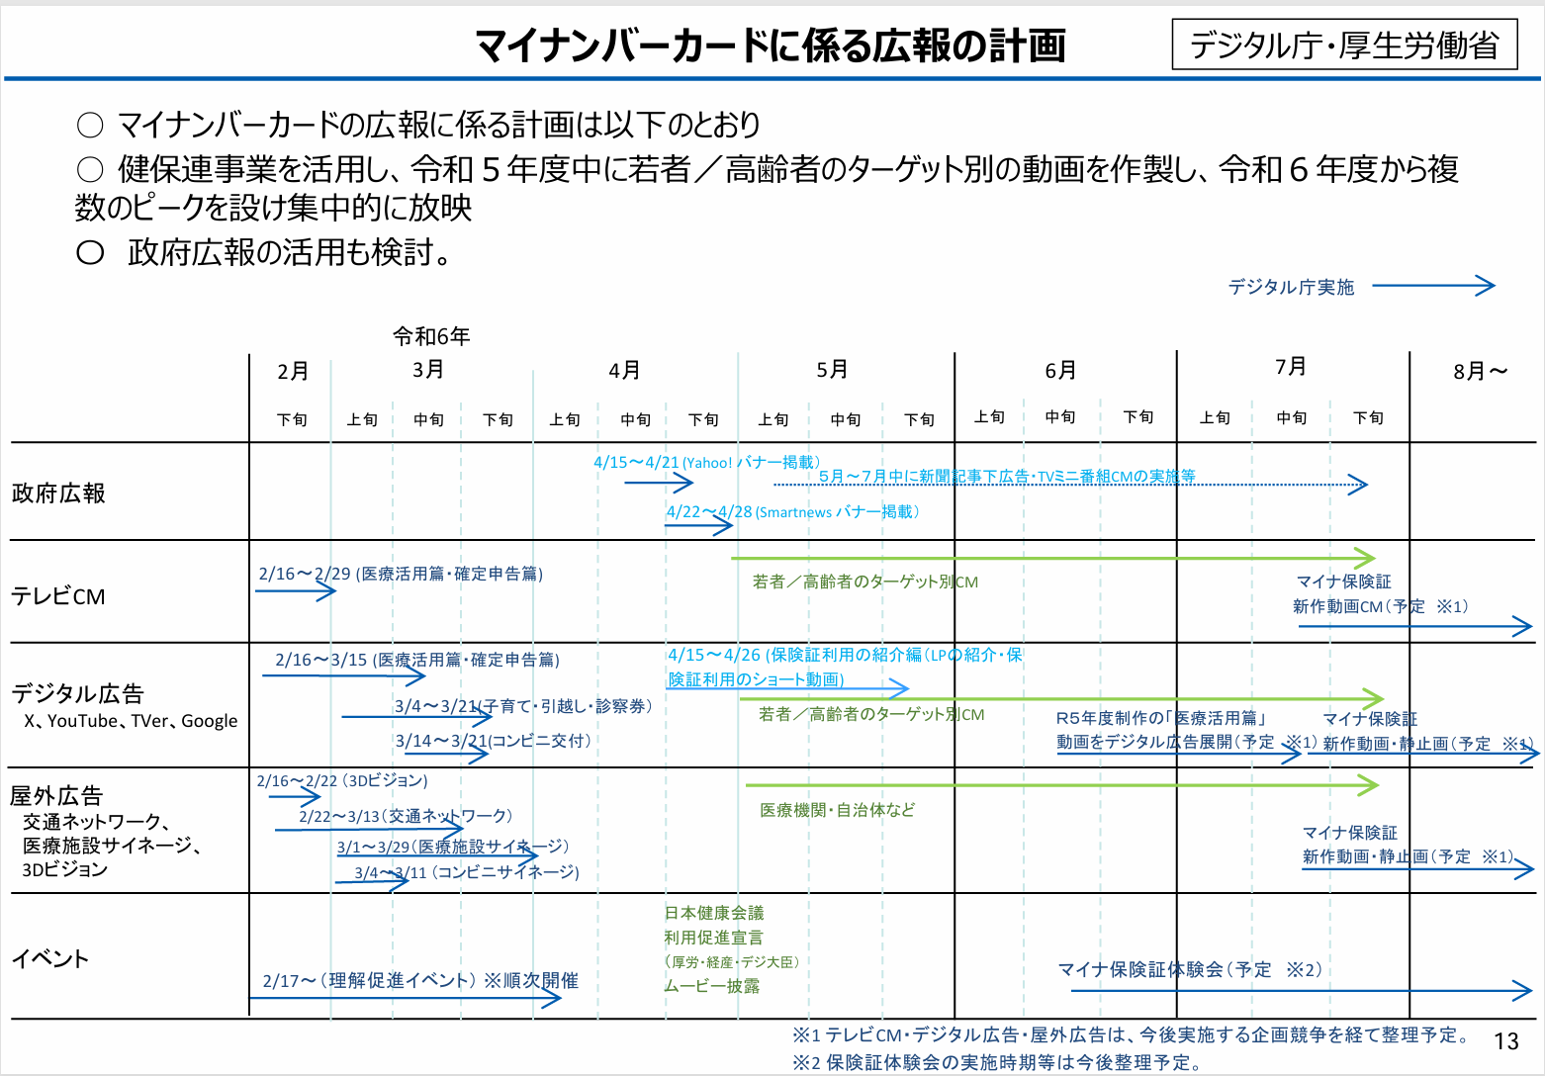
厚労省資料 https://www.mhlw.go.jp/content/12401000/001243199.pdf

Slide 33
そこまでして進める本当の目的は？
・もともと、マイナンバーの導入を求めてきたのは財界（日本経団連など）
・これまで、国のもとに情報はほぼなく、各実施機関（自治体、年金、病院
など）それぞれが個人情報を保有
↓
・個人の税・保険料の額（負担）と、社会保障の額（給付）
を集め（個人会計化）て、比較 → 医療、介護、福祉などの給付を削減
※自助努力社会を求めている
社会保障費を減らし、大企業の税・保険料負担を
削減することが政府・財界のねらい
３
Notes:
もともと、国民の税・社会保障情報を一元的に管理する「共通番号」の導入を求めてきたのは、財界でした。日本経団連は2000年代から、各人が納めた税・保険料の額と、社会保障として給付された額を比較できるようにし、“この人は負担にくらべて給付が厚すぎる”などと決めつけて、医療、介護、福祉などの給付を削減していくことを提言してきました。社会保障を、自分で納めた税・保険料に相当する“対価”を受けとるだけの仕組みに変質させる大改悪にほかなりません。社会保障を「自己責任」の制度に後退させ、「負担に見あった給付」の名で徹底した給付抑制を実行し、国の財政負担、大企業の税・保険料負担を削減していくことが、政府・財界の最大のねらいです。

Slide 34
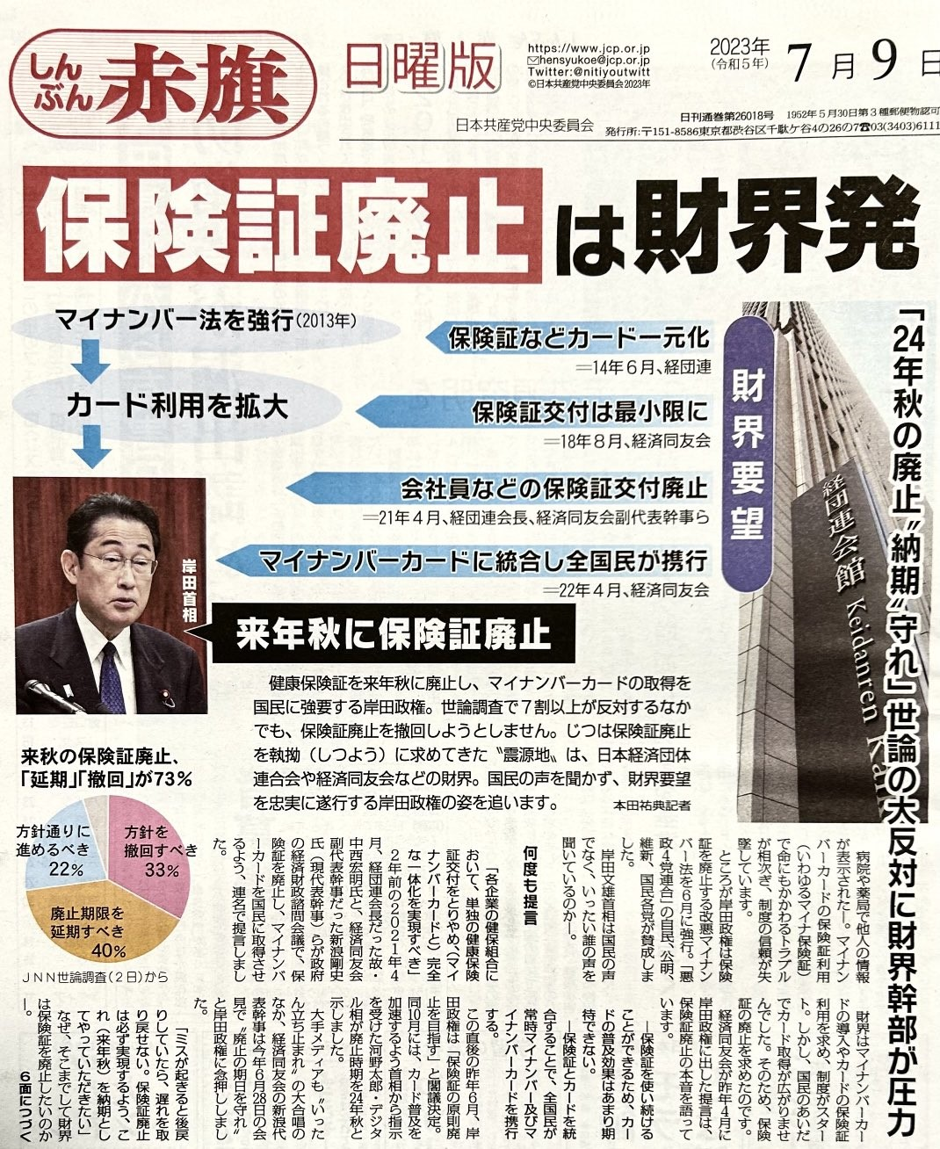
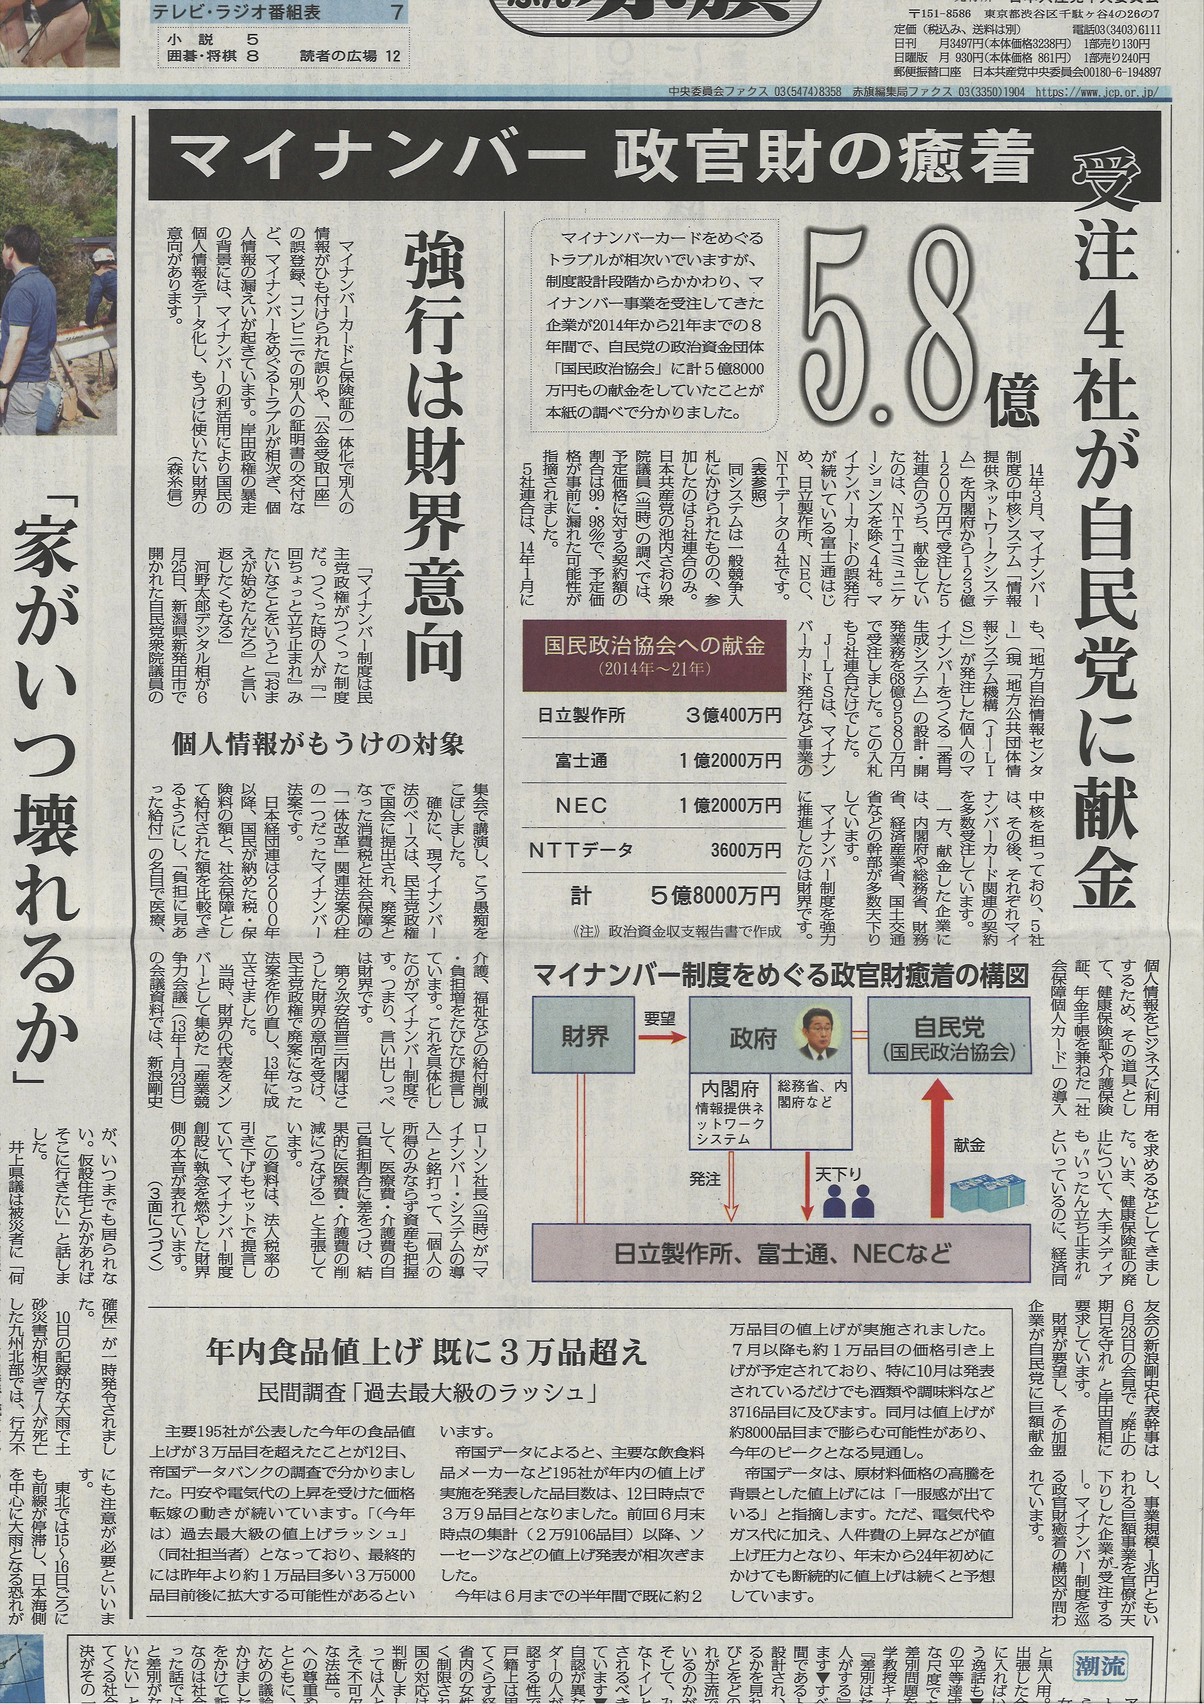
４

Slide 35
今後どうなるのか

Slide 36
あわてなくて大丈夫 保険証は今年１２月２日に廃止されますが、７月に発行される保険証は１年間有効
２０２４年７月 国保や後期高齢者などの最後の保険証の発行
2024年8月1日から2025年7月31日まで使える
２０２４年１２月２日以降 新規の保険証は発行されない
紛失した場合もふくめ「資格確認書」か「資格情報のお知らせ」
２０２５年７月頃 マイナンバーカードと保険証を紐づけてる方
➡「資格情報のお知らせ」（A４）が送付される
※マイナンバーカードが使えない医療機関で使うもの
紐づけてない方、カード取得してない方
➡「資格確認書」（カードサイズ）が送付される
※従来の保険証のように利用できる 所得の反映で１年更新
※このスケジュールは健保組合ごとに違うが、１２月２日が廃止なのは共通

Slide 38
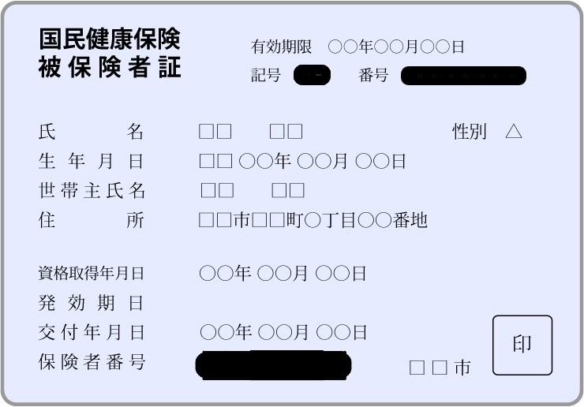
令和 7年 7月 31日

Slide 39
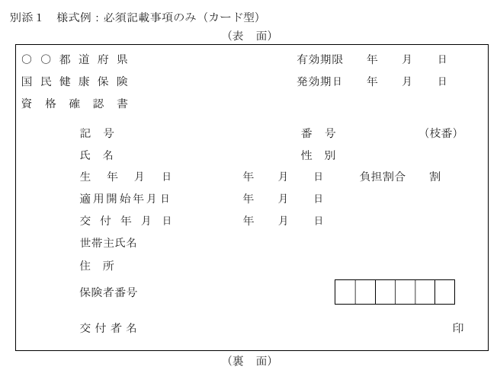
資格確認書の例

Slide 40
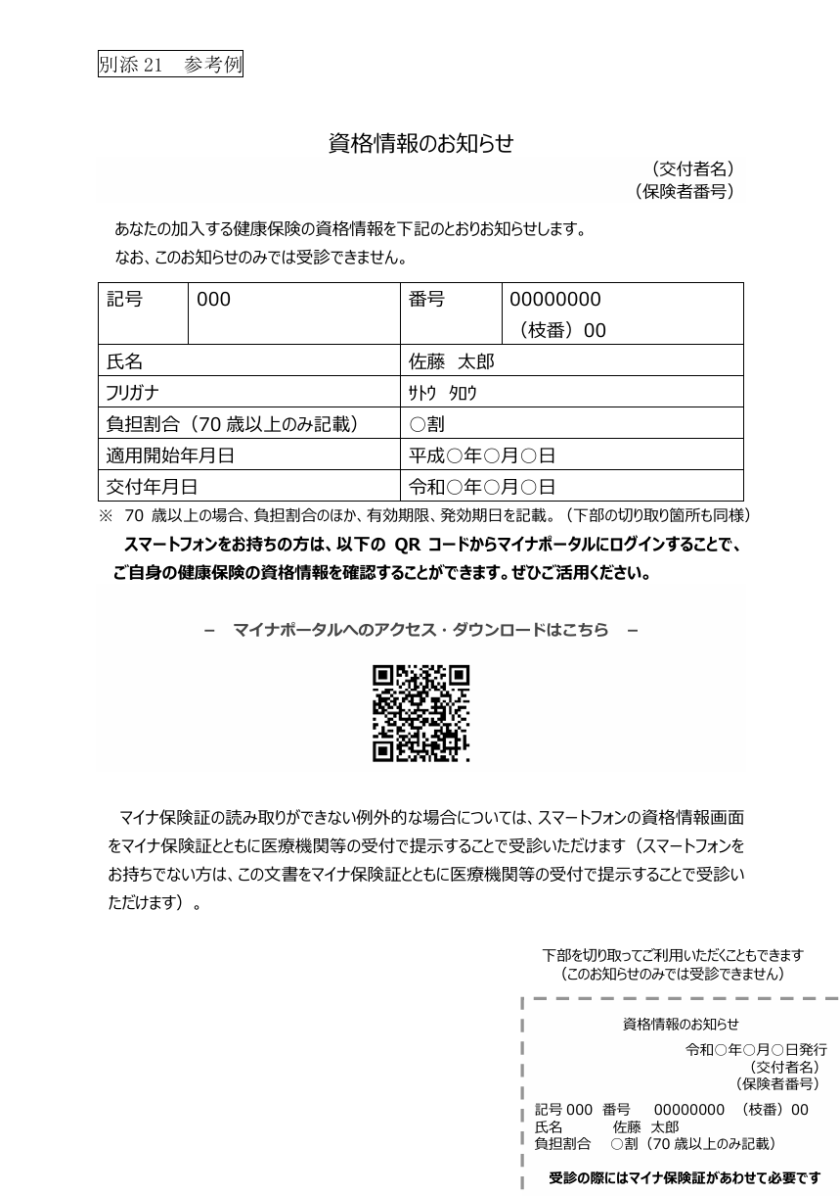
資格情報のお知らせ例
※協会けんぽなどは
すでに届いている

Slide 41
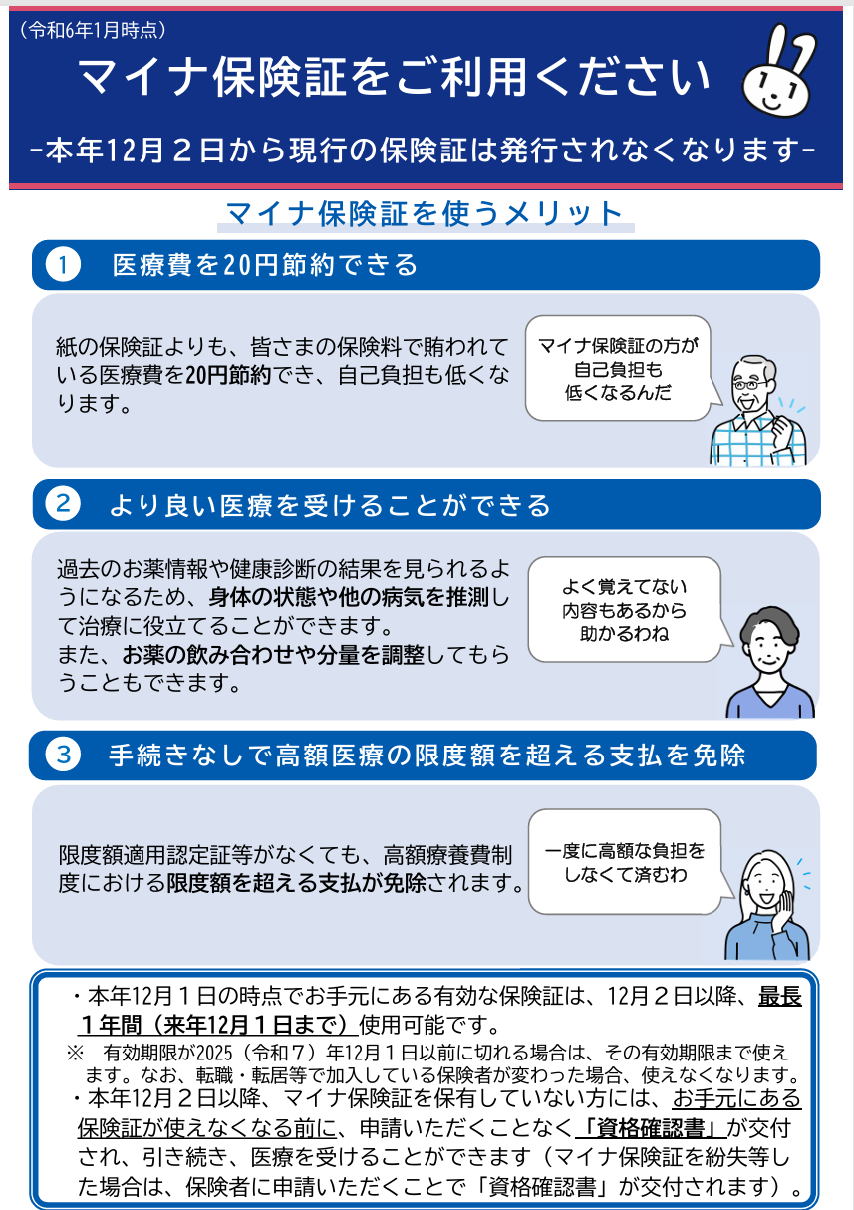
メリットと言うが・・
医療費全体 マイナ 20円
保険証 40円
ー20円
自己負担（3割）マイナ ６円
保険証 12円
ー６円
２カ月前の情報しか
見られないことを
言ってない
しかも、2022年４月から
マイナも保険証も
加算された
限度額適用認定の
申請をするのと同じこと
※入院時に病院から案内
あること多い
そもそも、マイナと保険証に
差をつけるのおかしい
厚生労働省お知らせhttps://www4.city.kanazawa.lg.jp/material/files/group/54/mynumberleaflet.pdf

Slide 42
協会けんぽや組合健保、公務員共済組合などは？ おおむね２０２５年１２月１日までお手元に ある保険証が使える予定です。

Slide 43
デジタル庁Q＆Aから抜粋

Slide 44
Q3 マイナンバーカードと健康保険証を一体化し、2024年12月（2日）に現行（紙）の健康保険証の新規発行が終了すると聞きました。マイナンバーカードの取得は任意だと思っていましたが、必ず作らなければいけないのでしょうか。施設に入所している高齢者などマイナンバーカードを取得できない者は保険診療を受けることができなくなるのですか。
A3
マイナンバーカードは、国民の申請に基づき交付されるものであり、この点を変更するものではありません。また、今までと変わりなく保険診療を受けることができます。
従来の保険証ではなく、マイナンバーカード１枚で受診していただくことで、これまでできなかった、診療記録などをその場で引き出すことができるようになり、データに基づいたより良い医療を受けられるようになります。
このため、デジタル庁・総務省中心に、全力をあげて、施設に入所している方なども含め、すべての方々がマイナンバーカードを持ちうるように努めてまいります。
なお、紛失など例外的な事情により、手元にマイナンバーカードがない方々が保険診療等を受ける際の手続については、今後、関係府省と、別途検討を進めてまいります。
デジタル庁QA https://www.digital.go.jp/policies/mynumber/faq-insurance-card/

Slide 45
Q5 マイナンバーカードを紛失したときにどのように再発行したらよいですか。また、再発行の期間中に通院した際に保険証はどうすればよいですか。
A5
紛失等により速やかにマイナンバーカードを再発行する必要がある場合において、現在お受け取りいただくまでに1から2か月かかっている期間を、大幅に短縮してまいります。このような場合に、市町村の窓口で申請をすれば、長くても10日間程度でカードを取得することが出来るように検討を進めてまいりますので、しばらくお待ちください。
それでもなお、マイナンバーカードの再交付が終了するまでの間など、例外的な事情により手元にマイナンバーカードがない状態で保険診療等を受ける必要がある場合の手順については、今後、関係府省と連携しながら、丁寧に対応してまいります。
デジタル庁QA https://www.digital.go.jp/policies/mynumber/faq-insurance-card/

Slide 46
Q17 健康保険証利用について、紛失して再発行を受ける間や、施設などに入所していてマイナンバーカードの取得が困難な場合はどうすればいいのでしょうか。
A17
紛失など例外的な事情により、手元にマイナンバーカードがない方が保険診療等を受ける際の手続きについては、検討が進められております。
また、施設に入所している方なども含め、すべての方がマイナンバーカードを持ちうるように関係省庁が全力で努めてまいります。
デジタル庁QA https://www.digital.go.jp/policies/mynumber/faq-insurance-card/

Slide 47
さいごに
国民にさらなる負担、社会保障費削減をすすめる政府のもとで
マイナンバー制度をすすめるとどうなるか
個人情報を保護ではなく、漏洩、企業のために利活用させてよいか
預金、資産、教育、思想‥まで、組み込まれていく危険もある
あらたなデジタル産業にみなさんの大事な税金が使われていく
市民がデジタルについていけないし、行政も業務がひっ迫し大変
トラブルも続出し、システム・仕組みの問題なのはあきらか
このようなマイナンバー制度をすすめてよいのか
18

Slide 48
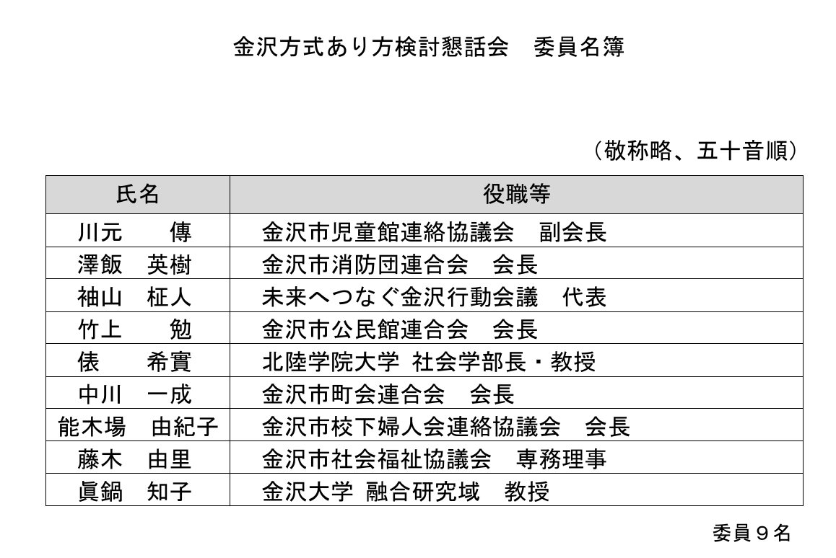
金沢方式について
地域や議会から、金沢方式の地元負担や、仕組みのあり方について意見が出されるようになり、今年７月２２日から地元負担の軽減等を含めたあり方について検討するとして、「金沢方式あり方検討懇話会」が始まった。

Slide 49
金沢方式あり方懇第１回目資料から引用

Slide 50
金沢方式あり方懇第１回目資料から引用

Slide 51
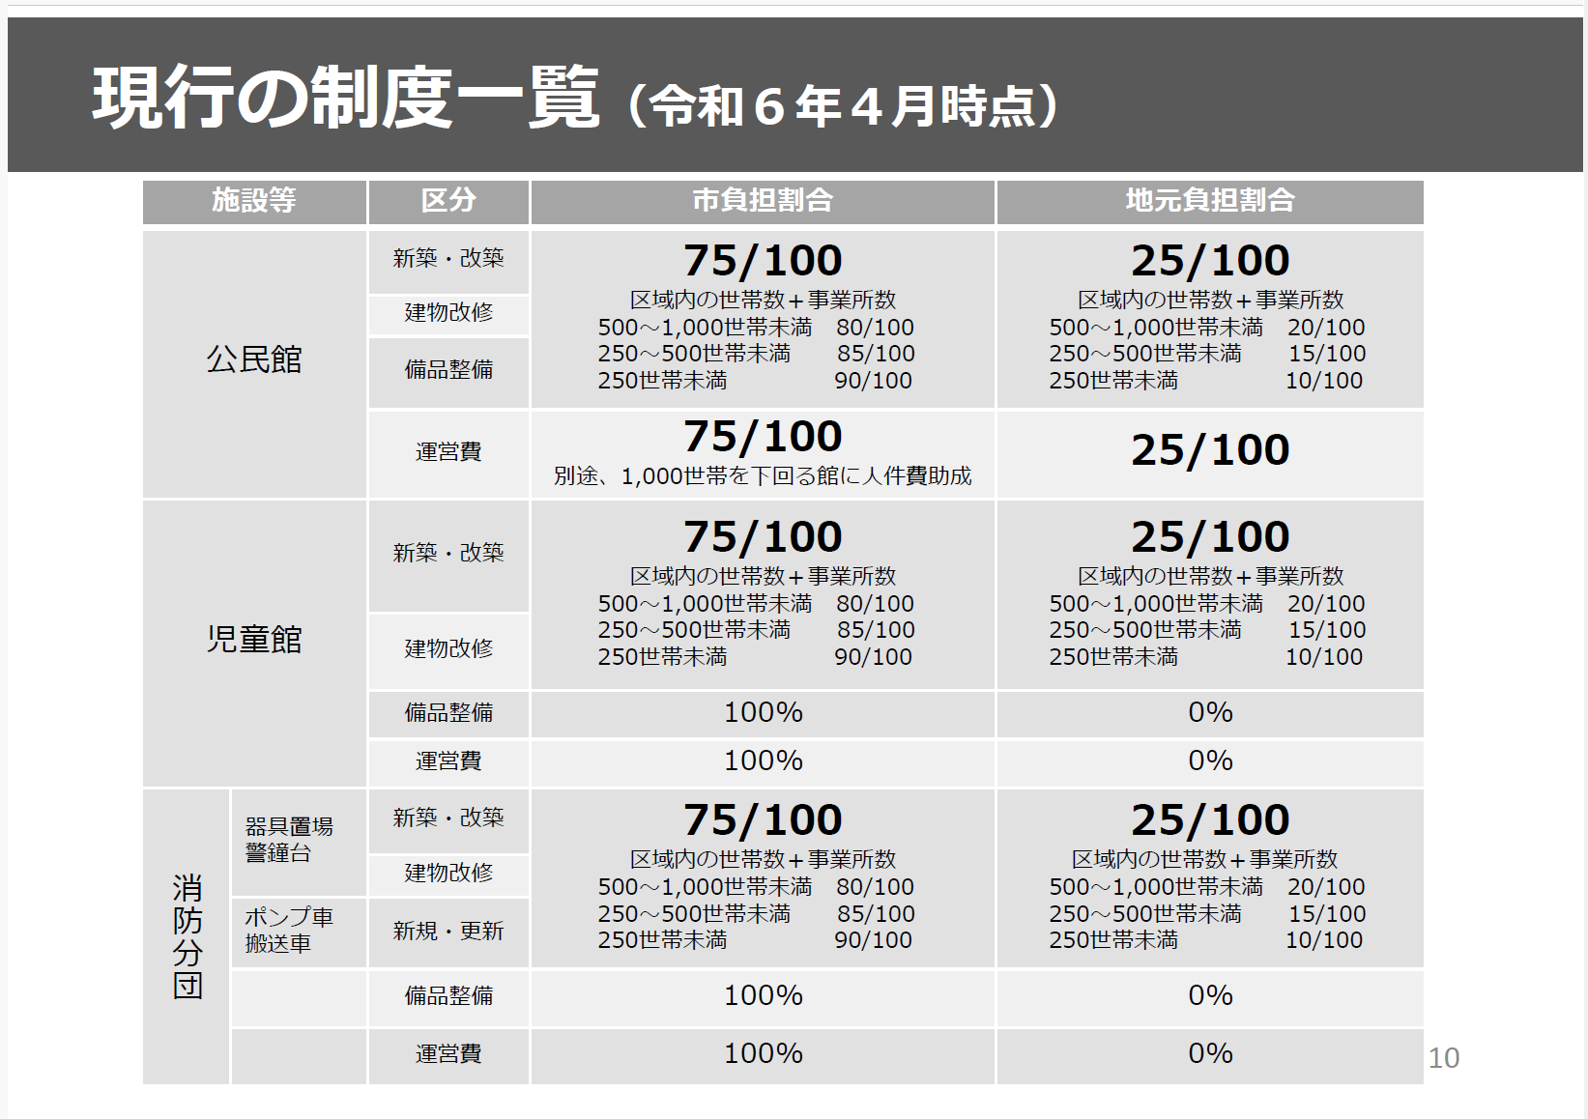
金沢方式あり方懇第１回目資料から引用

Slide 53
９月議会での論点
市長の答弁
「金沢方式は、建設工事等に地元負担が生じることを了承のうえで
設置を望む地域の総意に基づいて要望を受け止めて進めている。
地元負担が生じることを了承したうえで事業を進めているので、
その了承がない限りは市は事業に着手することはない」
・法律や条例などの根拠がなにもない → 他都市でみられない方法
・市長は地域の総意と言うが町会等での合意形成のあり方はどうか
・住民への負担は、応能負担の原則に反する
・市は「地元負担」を「寄附金」として歳入に入れている
※「負担金」という歳入項目もあるが、それには該当しない
地方財政法の第4条の5「寄付金を割り当てて住民に強制的に徴収してはならない」
に反しないか

